Slide 1
პროექტი - ქოლცენტრი
ავტორები:
დავით ჩხეიძე
დემეტრე ხუხუნაიშვილი
დავით ანთაძე

Slide 3
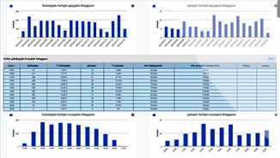
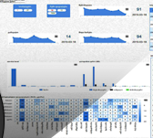

Slide 4
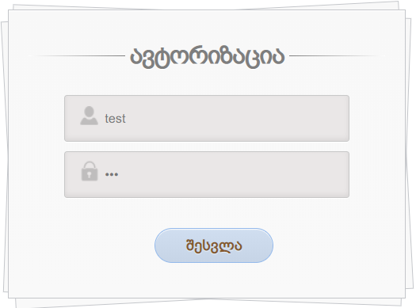
აპლიკაციის გამოსაყენებლად საჭიროა ოპერატორი დაარეგისტრიროს ქოლცენტრის მენეჯერმა და გაუწეროს შესაბამისი უფლებები.
ამის შემდეგ მომხმარებელს გამოუჩნდება მხოლოდ ის ფუნქციონალი რაც მის თანამდებობაზე სჭირდება

Slide 5
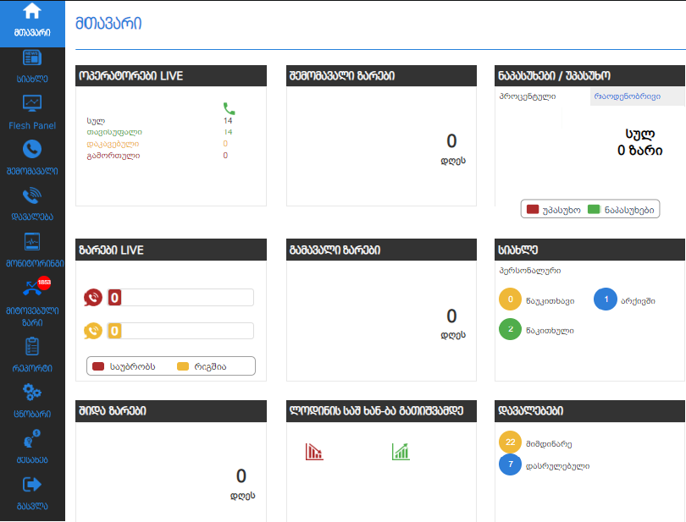
ავტორიზაციის შემდეგ, თანამშრომელი გადადის საწყის გვერდზე, სადაც გამოტანილია დღის სტატისტიკა და ინფორმაცია:
ხელმისაწვდომი ოპერატორები
დღის განმავლობაში შემოსული ზარები
მიღებული და გამოტოვებული ზარები
დაკავებული ტელეფონები
გამავალი ზარების რაოდენობა
სიახლეების სტატისტიკა
შიდა ზარები
ლოდინის საშუალო ხანძლივობა
დავალებების სტატისტიკა

Slide 6
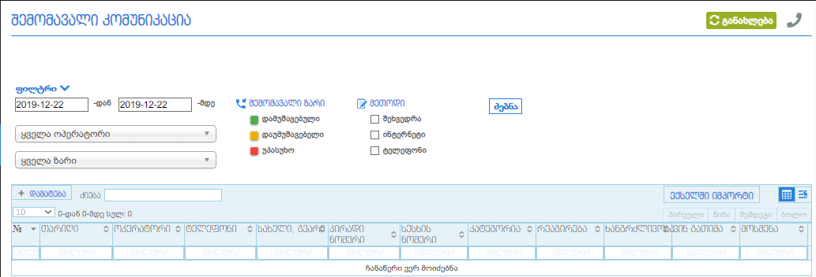
ოპერატორის მთავარი სამუშაო გარემო არის შემომავალი ზარის გვერდი, სადაც ნაჩვენებია შემოსული ზარები ცხრილის სახით. ცხრილს აქვს ძებნის, სორტირება და სხვადასხვა კატეგორიების მიხედვით გაფილტრვის ფუნქციები. ასევე ექსელში ექსპორტირება.

Slide 7
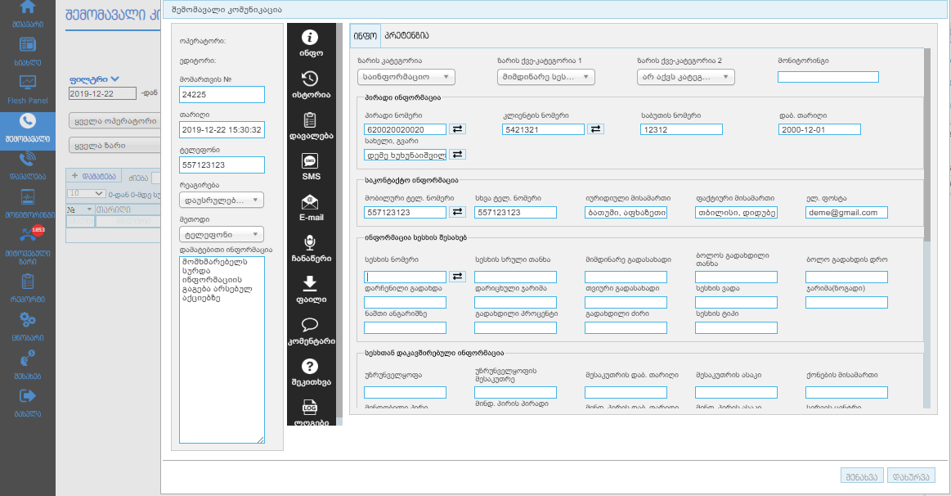
შემოსული ზარი ავტომატურად აღირიცხება ბაზაში, და ოპერატორს სურათზე ნაჩვენებ ფანჯარაში შეყავს ინფორმაცია კლიენტის შესახებ, ირჩევს ზარის კატეგორიას. ასევე ამ ფანჯარაში ავტომატურად ჩნდება ინფორმაცია უკვე არსებულ კლიენტებზე. ახალი კლიენტის შემთხვევაში ფორმა ივსება ხელოვნურად. აქ ოპერატორს ასევე აქვს წვდომა აპლიკაციის სხვადასხვა ქვემოდულებზე, შეუძლია დავალების ფორმირება, იმეილის გაგზავნა, ხშირად დასმული კითხვების ნახვა და სხვა.

Slide 8
ფორმაში შევსებული ინფორმაცია აღრიცხულია ცხრილში. ცხრილის ბოლო სვეტი აღნიშნავს ზარის სტატუსს: წითელი - გამოტოვებულს , ყვითელი დაუმუშავებელს და მწვანე დამუშავებულს.

Slide 9
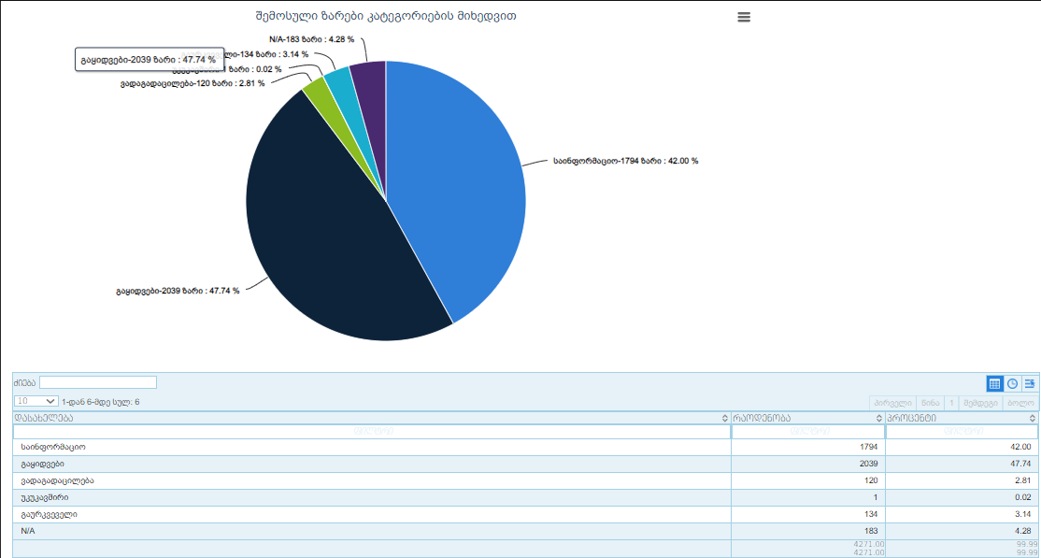
ბაზაში დაგროვებული მონაცემების მიხედვით შეგვიძლია გამოვიტანოთ ინფორმაცია დიაგრამის და ცხრილის სახით.
მაგ. მოცემულ სურათზე ნაჩვენებია ზარების სტატისტიკა კატეგორიების მიხედვით. რაც ზოგადად ასახავს კლიენტთა ინტერესს.

Slide 10
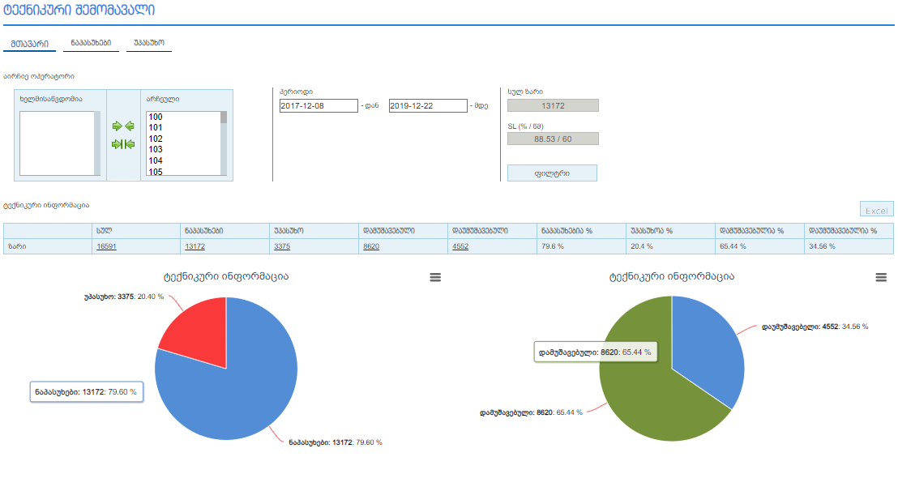
მოცემულ სლაიდზე ნაჩვენებია შემომავალი ზარების რეპორტი ოპერატორების ჭრილში

Slide 11
სლაიდზე მოცემულია სიახლეების გვერდი
მოცემულ გვერდში ნაჩვენებია სიახლეები: პირობების ცვლილების, აქციების და ა.შ .

Slide 12
მადლობა ყურადღებისთვის!

